Slide 1


WebSockets
Dipl. Ing. Sven Eppler (FH)
sodge IT GmbH

Slide 2
Welcome to the real time web!

Slide 3
Wozu WebSockets?
Real-Time Updates zwischen Client und Server
  HTTP als Request-Response-Protokoll erlaubt keine Server-to-Client Kommunikation
  Ausgenommen: HTTP/2 ServerSendEvents
Verhindern von (long) Polling
  Immer wieder Fragen „Gibt es was neues für mich?“
  Schlechte Performance, hohe Last auch wenn nichts passiert.

Slide 4
Was sind WebSockets
WebSockets ist ein Protokoll um über eine HTTP-Verbindung eine bidirektionale Socket-Verbindung zu initiieren
Client und Server können dann jederzeit Daten senden bzw. Daten empfangen
Spezifiziert in RFC6455 im Dezember 2011

Slide 5
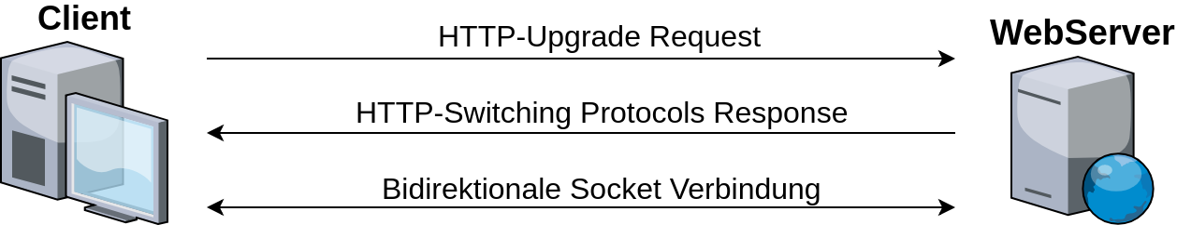
WebSocket Handshake
Der WebSocket Handshake ist ein spezieller HTTP-Request-Response Zyklus der zu einer bidirektionalen Socket Verbindung führt

Slide 6
WebSocket Handshake
HTTP Upgrade Request
  Wird vom Client zum Server geschickt um eine WebSocket-Verbindung zu starten
GET /guestbook-websocket/echo HTTP/1.1
Connection: Upgrade
Upgrade: websocket
Host: localhost:8080
Sec-WebSocket-Version: 13
Sec-WebSocket-Key: EchPITmgOD5XsQiAQb1xDw==
Sec-WebSocket-Extensions: permessage-deflate; client_max_window_bits
User-Agent: Mozilla/5.0 (X11; Linux x86_64) OPR/60.0.3255.59
Origin: http://localhost:8080

Slide 7
WebSocket Handshake
HTTP Switching Protocols Response
  Wird vom Server zum Client geschickt, wenn der Server die WebSocket-Verbindung annehmen möchte
HTTP/1.1 101 Switching Protocols
Server: Apache-Coyote/1.1
Upgrade: websocket
Connection: upgrade
Sec-WebSocket-Accept: VcEH0BKcMSH8rqBZw+KcTGS31hk=
Sec-WebSocket-Extensions: permessage-deflate;client_max_window_bits=15
Date: Sun, 26 May 2019 18:04:36 GMT

Slide 8
WebSocket Handshake
Besondere Header
  Sec-WebSocket-Version
    Welche Version des WebSocket Protokols wird benutzt
  Sec-WebSocket-Key
    Base64 Encoded Zufallswert des Clients
  Sec-WebSocket-Accept
    Antwort auf den Sec-WebSocket-Key:
    Base64(SHA1(Sec-WebSocket-Key + FixedUUID))
    FixedUUID = 258EAFA5-E914-47DA-95CA-C5AB0DC85B11
  Sec-WebSocket-Extensions
    Welche Extensions der Client/Server unterstützt

Slide 9
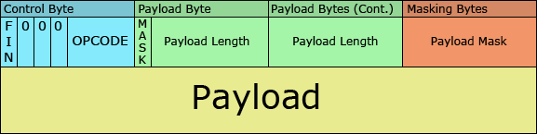
WebSocket Frame Format
WebSocket Frame Format
  OPCODE: Text/Binär/Close/Ping/Pong Message
  Payload Length: Wie viele Bytes kommen im Payload (max 2^63 byte)
  Masking Bytes: Bytes zur XOR Maskierung des Payloads um Cache-Poisining-Attacks zu verhindern
Quelle: https://github.com/OpenSuede/Suede/wiki/Websocket-Structure

Slide 10
Architektur Probleme mit WebSockets
WebSockets brechen mit dem stateless Prinzip, daher wird die Skalierung erschwert
Eine WebSocket-Verbindung ist an einen Server-Instanz gebunden
  Erschwert den LoadBalancer Einsatz!
Kommen mehrere Instanzen zum Einsatz, müssen diese miteinander kommunizieren können
Dafür benötigt es ein übergeordnetes InterProcessCommunication (IPC) System

Slide 11
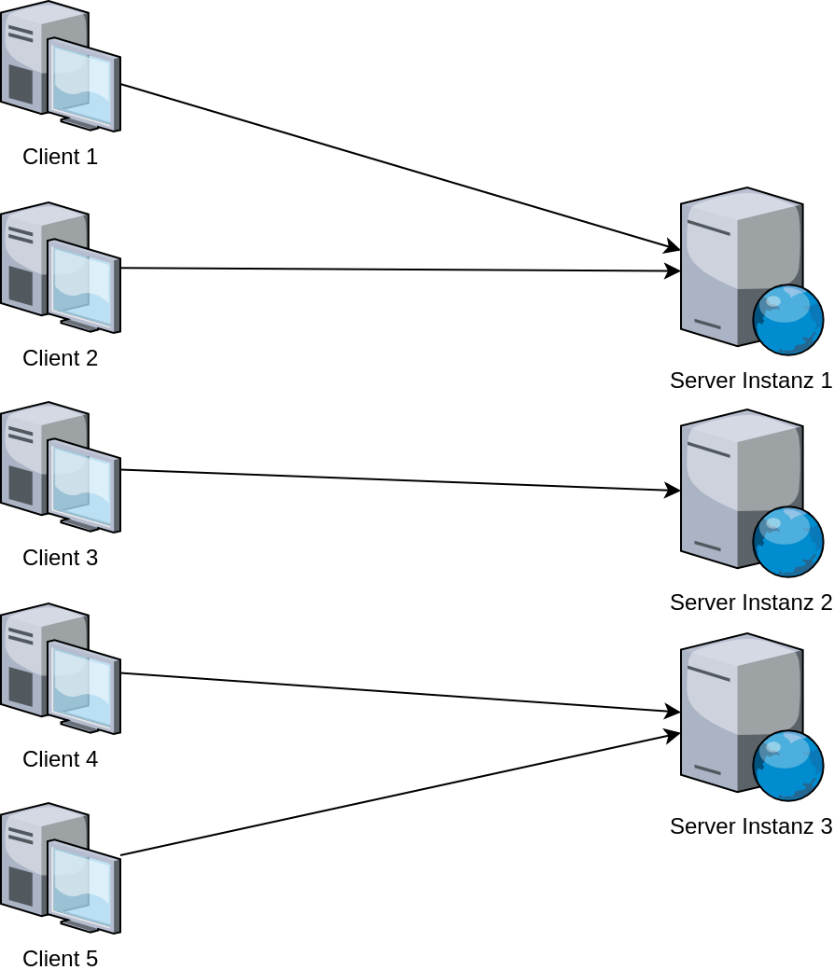
Architektur Probleme mit WebSockets
Wie kann Client 1
eine Nachricht an
Client 5 schicken?
  In diesem Setup:
  Gar nicht!
Die Server können
untereinander die
Nachrichten nicht
weiterleiten!

Slide 12
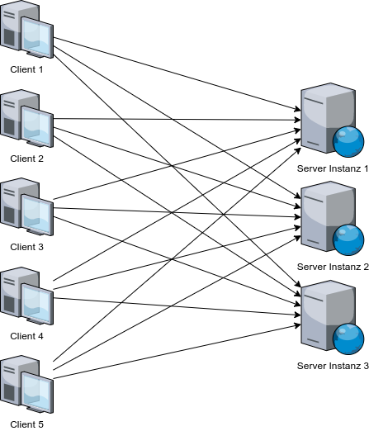
Pseudo-Lösung: Mesh-Network
„Theoretische“ Lösung
Anzahl der Verbindungen sprengt schnell die technischen Möglichkeiten
Anzahl Connections =
Anzahl Clients * Anzahl Server
Routing innerhalb dieser Connections nicht trivial

Slide 13
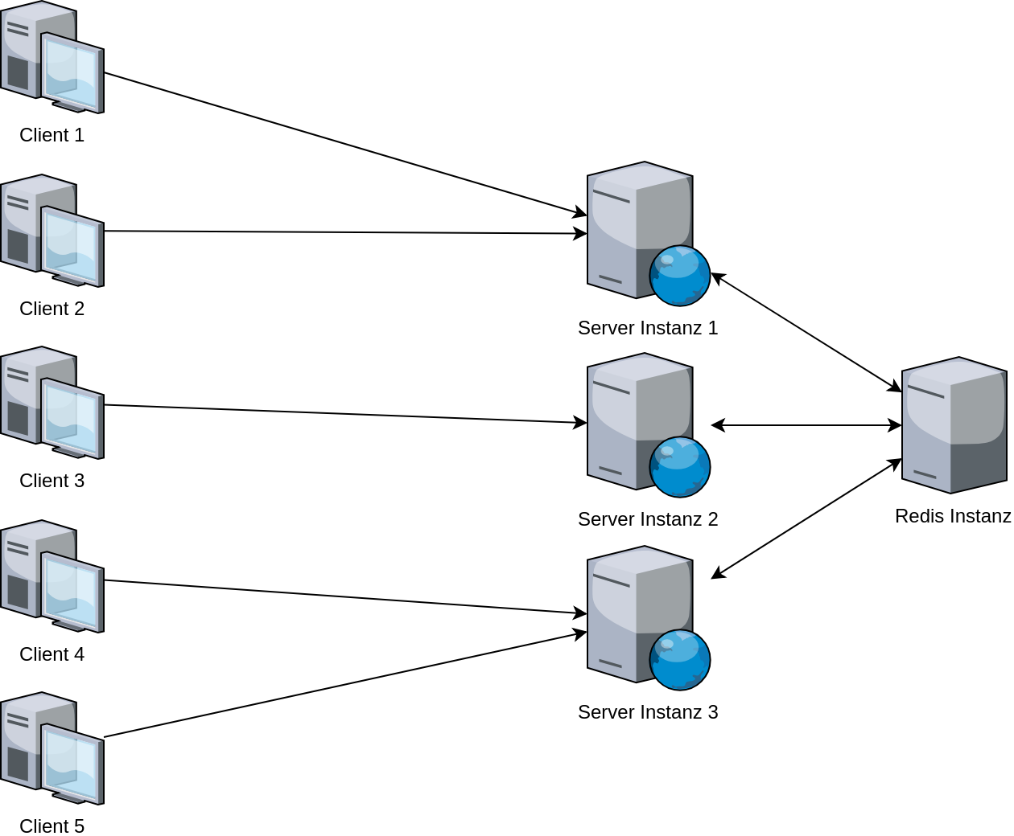
Lösung: Architektur Probleme mit WebSockets
Alle Server-Instanzen
werden mithilfe einer
Redis-Instanz
verbunden
Redis is ein In-Memory
KeyValue Store mit
Publish-Subscribe
Schnittstelle
Neben Redis existieren
noch andere Lösungen
z.B. bietet auch
PostgreSQL PubSub
oder RabbitMQ

Slide 14
WebSocket Anwendungsgebiete
Überall wo real-time Daten notwendig sind:
  Livechats
  Online-Spiele (z.B. surviv.io)
  Notifications (z.B. Facebook, Twitter)
  Börsenkurse (z.B. cryptowat.ch)

Slide 15
Live Demo
Beispielanwendung:
Das Gästebuch mit WebSocket-Kommunikation
Zu finden im Repository unter:
./Beispiele/Node.js/GuestbookWebsocket

